Slide 1
ПРОЕКТ ПЛАНИРОВКИ И ПРОЕКТ МЕЖЕВАНИЯ ТЕРРИТОРИИ, ОГРАНИЧЕННОЙ УЛИЦАМИ ГАБДРАХМАНА КАДЫРОВА, РАЙСКАЯ, ПРОЕКТИРУЕМОЙ УЛИЦЕЙ И ЗАТОНСКИМ ШОССЕ В ЛЕНИНСКОМ РАЙОНЕ ГОРОДСКОГО ОКРУГА
ГОРОД УФА РЕСПУБЛИКИ БАШКОРТОСТАН
Заказчик: Местная мусульманская религиозная организация «Махалля Шамиль
Исполнитель: МУП «АПБ» г. Уфы
Должность | ФИО | Подпись
Исполняющий обязанности начальника Главархитектуры Администрации ГО г. Уфа РБ | И.М. Хабибуллин
Заместитель начальника Главархитектуры Администрации ГО г. Уфа РБ | А. А. Байназарова
Начальник отдела ОПРГ Главархитектуры Администрации ГО г. Уфа РБ | Е. В. Мадьянова
Главный архитектор проекта | И. Н. Ладыгин
Исполнитель | В. О. Кажаева

Slide 2
Краткая пояснительная записка
ОСНОВАНИЕ ДЛЯ РАЗРАБОТКИ
Постановление Администрации ГО г. Уфа РБ № 479 от 09.04.2020 г.
Градостроительное задание № 836 от 11.06.2019 г., выданное Главным управлением архитектуры и градостроительства Администрации городского округа город Уфа Республики Башкортостан.
Задание Местной мусульманской религиозной организации «Махалля Шамиль» на разработку проектной документации по планировке и межеванию территории.
Проект планировки и проект межевания территории, ограниченной улицами Габдрахмана Кадырова, Райская, проектируемой улицей и Затонским шоссе в Ленинском районе городского округа город Уфа Республики Башкортостан разработан МУП «АПБ» г. Уфы по заказу Местной мусульманской религиозной организации «Махалля Шамиль» с целью обеспечения устойчивого развития территории, выделения элементов планировочной структуры (кварталов, микрорайонов, иных элементов), установления границ земельных участков, на которых расположены объекты капитального строительства, границ земельных участков, предназначенных для строительства и размещения линейных объектов.
ПРОЕКТ ПЛАНИРОВКИ
Современное использование
Проектируемая территория расположена в Ленинском районе городского округа город Уфа Республики Башкортостан. Планировочная зона: Затон. Площадь территории в границах проектирования по постановлению составляет 8,5 га.
В границах территории проектирования действуют красные линии на основании ранее принятых. Красные линии ограничивают 3 квартала в границах территории проектирования. Площади кварталов составляют 1,69 га, 0,41 га и 3,52 га.
На территории проектирования в настоящее время располагается 2 индивидуальных жилых дома, 2 хозяйственные постройки, гараж, ТП. Население 6 человек.
Планировочная организация территории
Проектом предлагается изменение действующих красных линий, в результате чего образуется один квартал.
Сносу подлежат хозяйственные постройки. Снос объектов необходим для организации улично-дорожной сети, а также для размещения новых объектов капитального строительства. Общая площадь сносимых объектов составляет 22 м².
По проекту на территории сохраняются 2 жилых дома с населением в 6 человек, гараж и ТП.
По проекту планировки в границах проектирования предлагается размещение культового сооружения (мечеть), общественных зданий, малоэтажной жилой застройки, детского дошкольного образовательного учреждения, объектов инженерного обеспечения, а также создание благоустроенных общественных пространств и рекреационных территорий.
Мечеть является градостроительной доминантой на территории проектирования, и находится в северо-восточной части территории проектирования. Единовременная вместимость посетителей объекта составляет 300 мест, и площадь застройки равна 831 м². Рядом с мечетью предлагается размещение кафе площадью 706 м² на 50 посадочных мест и административного блока площадью 281 м².
В северо-западной части территории проектирования расположено детское дошкольное образовательное учреждение площадью 2655 м² на 320 мест с группой детских и спортивных площадок.
В южной части территории проектирования вдоль ул. Райская размещены 8 проектируемых малоэтажных жилых домов. Подъезд к участкам осуществляется по ул. Райская. Индивидуальная жилая застройка отделена широкой прогулочной зоной от территории общественной застройки.
Население по проекту планировки составляет 30 человек.
Общая площадь жилищного фонда – 2123,6 м².
Площадь жилищного фонда по ранее запроектированной застройке – 1657,6 м².
Площадь жилищного фонда по существующей застройке – 466,0 м².
Для обеспечения стояночными местами проектируемых объектов в проекте предусмотрено использование наземных стоянок. Парковочные места для общественных зданий размещаются вблизи объектов. Размещение парковочных мест для индивидуальной жилой застройки предполагается на участках индивидуальных жилых домов.
Количество парковочных мест согласно расчету - 56 маш/м.
Общее количество парковочных мест по проекту- 73 маш/м.
1 очередь строительства – комплекс объектов, включающий мечеть, кафе, административный блок, индивидуальные жилые дома и благоустройство рекреационной территории.
2 очередь строительства – детское дошкольное образовательное учреждение.
ПРОЕКТ МЕЖЕВАНИЯ
Площадь территории межевания в пределах границ проектирования составляет 8,5 га.
По проекту межевания территория проектирования разделена на 29 земельных участков различного назначения. Среди этих участков 5 являются сохраняемыми, 2 – измененными участками, а 22 – образуемыми.
Должность | ФИО | Подпись
Заместитель начальника Главархитектуры Администрации ГО г. Уфа РБ | А. А. Байназарова
Начальник отдела ОПРГ Главархитектуры Администрации ГО г. Уфа РБ | Е. В. Мадьянова
Главный архитектор проекта | И. Н. Ладыгин
Исполнитель | В. О. Кажаева
2

Slide 3
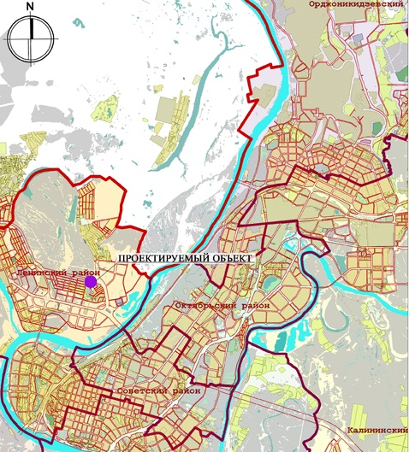
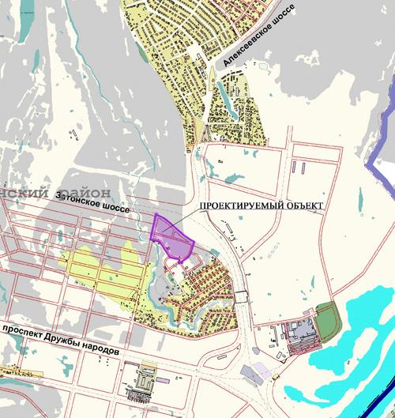
Схема расположения элемента планировочной структуры
М 1:20000
Должность | ФИО | Подпись
Заместитель начальника Главархитектуры Администрации ГО г. Уфа РБ | А. А. Байназарова
Начальник отдела ОПРГ Главархитектуры Администрации ГО г. Уфа РБ | Е. В. Мадьянова
Главный архитектор проекта | И. Н. Ладыгин
Исполнитель | В. О. Кажаева
3

Slide 4
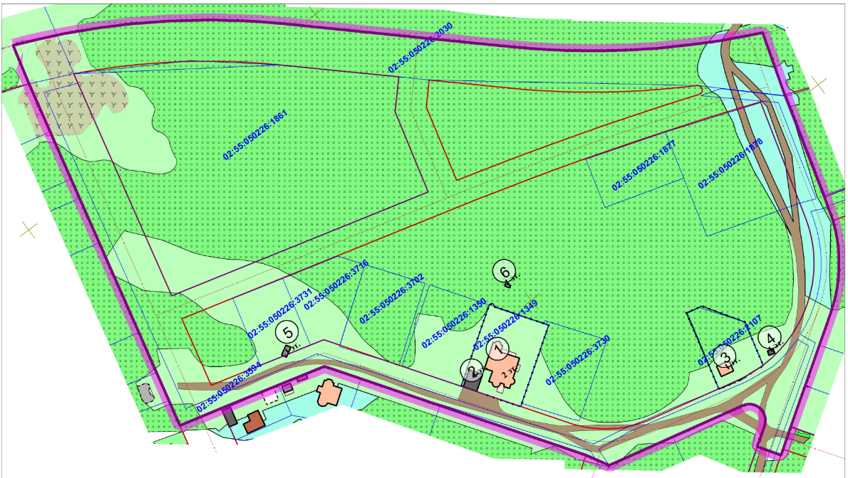
Схема современного использования территории
Улица №1
ул. Габдрахмана Кадырова
ул. Райская
М 1:1500
Объекты культурного наследия народов РФ И РБ на территории проектирования отсутствуют.
Должность | ФИО | Подпись
Заместитель начальника Главархитектуры Администрации ГО г. Уфа РБ | А. А. Байназарова
Начальник отдела ОПРГ Главархитектуры Администрации ГО г. Уфа РБ | Е. В. Мадьянова
Главный архитектор проекта | И. Н. Ладыгин
Исполнитель | В. О. Кажаева
4

Slide 5
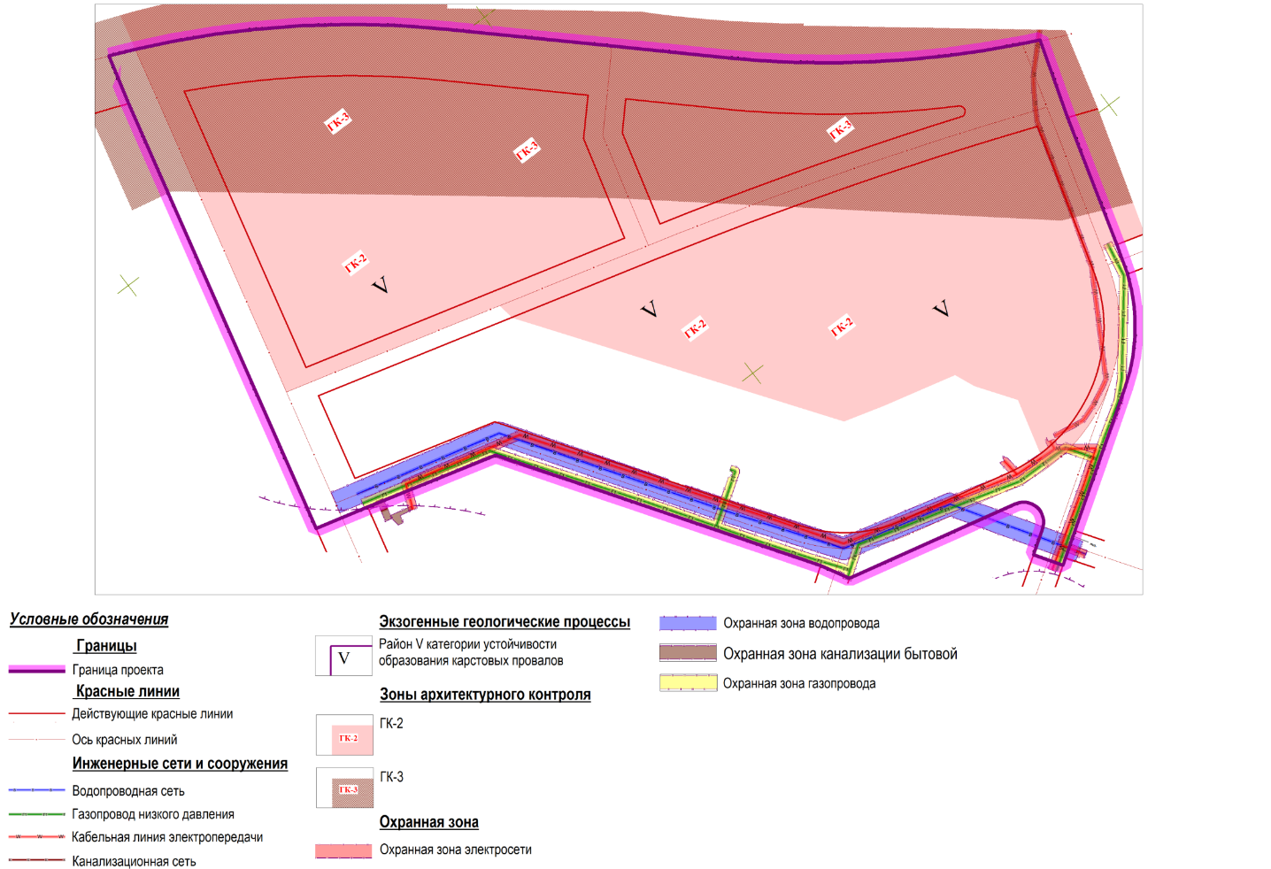
Схема границ зон с особыми условиями использования территории
Улица №1
ул. Габдрахмана Кадырова
ул. Райская
М 1:1500
Должность | ФИО | Подпись
Заместитель начальника Главархитектуры Администрации ГО г. Уфа РБ | А. А. Байназарова
Начальник отдела ОПРГ Главархитектуры Администрации ГО г. Уфа РБ | Е. В. Мадьянова
Главный архитектор проекта | И. Н. Ладыгин
Исполнитель | В. О. Кажаева
5

Slide 6
Ведомость существующих зданий и сооружений
Номер по экспликации | Наименование и обозначение | Этажность | Кол-во зданий | Площадь, м2 |  | Строительный объем, м3 Всего | Население
 |  |  |  | Застройки | Общая нормируемая
 |  |  |  | Всего | Всего
1 | 2 | 3 | 4 | 5 | 6 | 7 | 8
1 | Индивидуальный жилой дом | 2 | 1 | 302,00 | 422,80 | 1812,00 | 3
2 | Гараж | 1 | 1 | 80,00 | 72,00 | 240,00 | -
3 | Индивидуальный жилой дом | 1 | 1 | 48,00 | 43,20 | 144,00 | 3
4 | ТП | 1 | 1 | 9,00 | 8,10 | 27,00 | -
5 | Хозяйственная постройка | 1 | 1 | 18,00 | 16,20 | 54,00 | -
6 | Хозяйственная постройка | 1 | 1 | 4,00 | 3,60 | 12,00 | -
Всего |  | - | 6 | 461,00 | 565,90 | 2289,00 | 6
Должность | ФИО | Подпись
Заместитель начальника Главархитектуры Администрации ГО г. Уфа РБ | А. А. Байназарова
Начальник отдела ОПРГ Главархитектуры Администрации ГО г. Уфа РБ | Е. В. Мадьянова
Главный архитектор проекта | И. Н. Ладыгин
Исполнитель | В. О. Кажаева
6

Slide 7
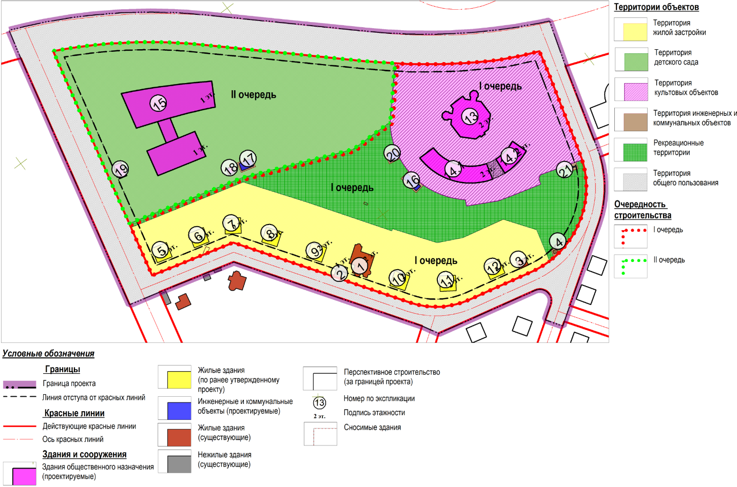
Схема границ зон планируемого размещения объектов капитального строительства
Улица №1
ул. Габдрахмана Кадырова
ул. Райская
М 1:1500
Должность | ФИО | Подпись
Заместитель начальника Главархитектуры Администрации ГО г. Уфа РБ | А. А. Байназарова
Начальник отдела ОПРГ Главархитектуры Администрации ГО г. Уфа РБ | Е. В. Мадьянова
Главный архитектор проекта | И. Н. Ладыгин
Исполнитель | В. О. Кажаева
7

Slide 8
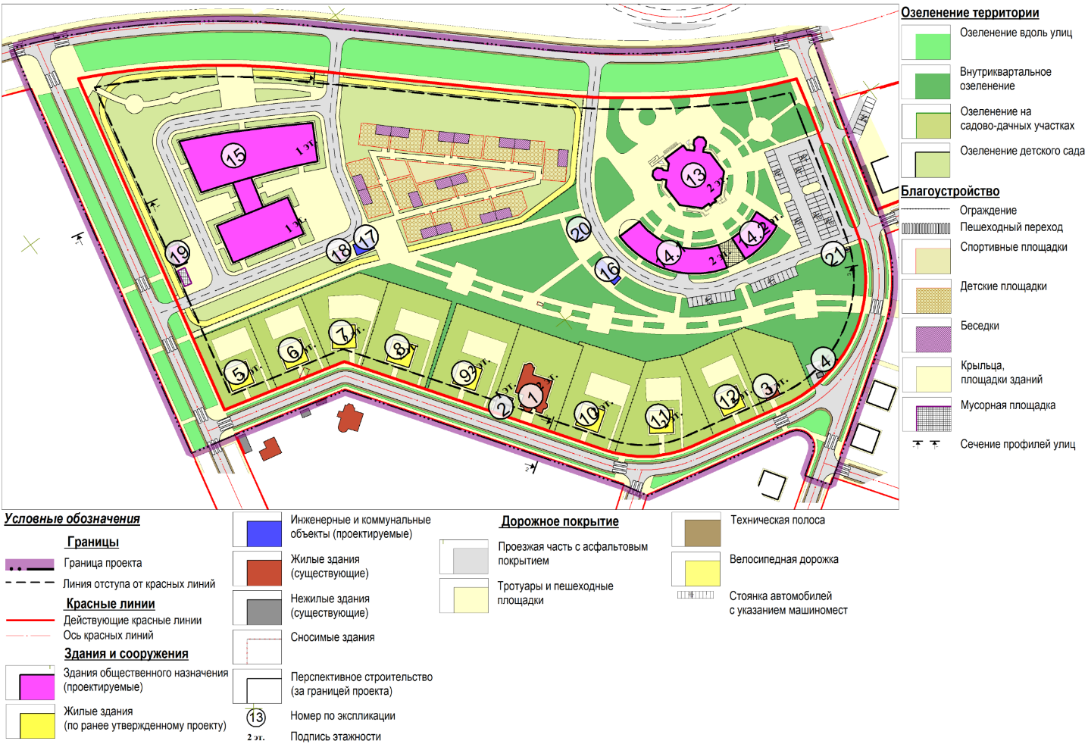
Схема планировочной организации территории
Улица №1
ул. Габдрахмана Кадырова
ул. Райская
М 1:1500
Должность | ФИО | Подпись
Заместитель начальника Главархитектуры Администрации ГО г. Уфа РБ | А. А. Байназарова
Начальник отдела ОПРГ Главархитектуры Администрации ГО г. Уфа РБ | Е. В. Мадьянова
Главный архитектор проекта | И. Н. Ладыгин
Исполнитель | В. О. Кажаева
8

Slide 9
Ведомость зданий и сооружений по проекту планировки (начало)
№ п/п | Наименование и обозначение | Этажность | Количество зданий | Площадь, м2 |  |  |  | Строительный объём, м3 |  | Население | Примечание
 |  |  |  | Застройки |  | Общая нормируемая |  | Здания | Всего
 |  |  |  | Здания | Всего | Здания | Всего
1 | 2 | 3 | 4 | 5 | 6 | 7 | 8 | 9 | 10 | 11 | 12
Существующая застройка
1 | Индивидуальный жилой дом | 2 | 1 | 302,00 | 302,00 | 422,80 | 422,80 | 1812,00 | 1812,00 | 3 | -
2 | Гараж | 1 | 1 | 80,00 | 80,00 | 72,00 | 72,00 | 240,00 | 240,00 | - | -
3 | Индивидуальный жилой дом | 1 | 1 | 48,00 | 48,00 | 43,20 | 43,20 | 144,00 | 144,00 | 3 | -
4 | ТП | 1 | 1 | 9,00 | 9,00 | 8,10 | 8,10 | 27,00 | 27,00 | - | -
Проектируемая застройка
5 | Индивидуальный жилой дом | 2 | 1 | 148,00 | 148,00 | 207,20 | 207,20 | 888,00 | 888,00 | 3 | Размещение по раннее запроектированному проекту БашкирГражданПроект 19360-2
6 | Индивидуальный жилой дом | 2 | 1 | 148,00 | 148,00 | 207,20 | 207,20 | 888,00 | 888,00 | 3 | Размещение по раннее запроектированному проекту БашкирГражданПроект 19360-2
7 | Индивидуальный жилой дом | 2 | 1 | 148,00 | 148,00 | 207,20 | 207,20 | 888,00 | 888,00 | 3 | Размещение по раннее запроектированному проекту БашкирГражданПроект 19360-2
8 | Индивидуальный жилой дом | 2 | 1 | 148,00 | 148,00 | 207,20 | 207,20 | 888,00 | 888,00 | 3 | Размещение по раннее запроектированному проекту БашкирГражданПроект 19360-2
9 | Индивидуальный жилой дом | 2 | 1 | 148,00 | 148,00 | 207,20 | 207,20 | 888,00 | 888,00 | 3 | Размещение по раннее запроектированному проекту БашкирГражданПроект 19360-2
10 | Индивидуальный жилой дом | 2 | 1 | 148,00 | 148,00 | 207,20 | 207,20 | 888,00 | 888,00 | 3 | Размещение по раннее запроектированному проекту БашкирГражданПроект 19360-2
11 | Индивидуальный жилой дом | 2 | 1 | 148,00 | 148,00 | 207,20 | 207,20 | 888,00 | 888,00 | 3 | Размещение по раннее запроектированному проекту БашкирГражданПроект 19360-2
12 | Индивидуальный жилой дом | 2 | 1 | 148,00 | 148,00 | 207,20 | 207,20 | 888,00 | 888,00 | 3 | Размещение по раннее запроектированному проекту БашкирГражданПроект 19360-2
13 | Мечеть | 2 | 1 | 831,00 | 831,00 | 1454,25 | 1454,25 | 7479,00 | 7479,00 | - | На 300 мест
14.1 | Кафе | 2 | 1 | 706,00 | 706,00 | 988,40 | 988,40 | 4236,00 | 4236,00 | - | На 50 посадочных мест
14.2 | Офис | 2 | 1 | 281,00 | 281,00 | 393,40 | 393,40 | 1686,00 | 1686,00 | - | -
Должность | ФИО | Подпись
Заместитель начальника Главархитектуры Администрации ГО г. Уфа РБ | А. А. Байназарова
Начальник отдела ОПРГ Главархитектуры Администрации ГО г. Уфа РБ | Е. В. Мадьянова
Главный архитектор проекта | И. Н. Ладыгин
Исполнитель | В. О. Кажаева
9

Slide 10
Ведомость зданий и сооружений по проекту планировки (окончание)
№ п/п | Наименование и обозначение | Этажность | Количество зданий | Площадь, м2 |  |  |  | Строительный объём, м3 |  | Население | Примечание
 |  |  |  | Застройки |  | Общая нормируемая |  | Здания | Всего
 |  |  |  | Здания | Всего | Здания | Всего
1 | 2 | 3 | 4 | 5 | 6 | 7 | 8 | 9 | 10 | 11 | 12
Проектируемая застройка
15 | Детское дошкольное образовательное учреждение | 1 | 1 | 2655,00 | 2655,00 | 2389,50 | 2389,5 | 7965,00 | 7965,00 | - | На 320 мест
16 | РП ТП | 1 | 1 | 70,00 | 70,00 | 63,00 | 63,00 | 210,00 | 210,00 | - | -
17 | Котельная | 1 | 1 | 60,00 | 60,00 | 54,00 | 54,00 | 180,00 | 180,00 | - | -
18 | Хозяйственный блок | 1 | 1 | 27,00 | 27,00 | 24,30 | 24,30 | 81,00 | 81,00 | - | -
19 | Хозяйственный блок | 1 | 1 | 68,00 | 68,00 | 61,20 | 61,20 | 204,00 | 204,00 | - | -
20 | КНС | 1 | 1 | 57,00 | 57,00 | 51,30 | 51,30 | 171,00 | 171,00 | - | -
21 | ШРП | 1 | 1 | 1,00 | 1,00 | 0,90 | 0,90 | 3,00 | 3,00 | - | -
Всего по существующей застройке |  | - | 4 | - | 439,00 | - | 546,10 | - | 2223,00 | 6 | -
Всего по проектируемой застройке |  | - | 18 | - | 5496,00 | - | 6516,25 | - | 26655,00 | 24 | -
Всего по застройке |  | - | 22 | - | 5935,00 | - | 7062,35 | - | 28878,00 | 30 | -
Должность | ФИО | Подпись
Заместитель начальника Главархитектуры Администрации ГО г. Уфа РБ | А. А. Байназарова
Начальник отдела ОПРГ Главархитектуры Администрации ГО г. Уфа РБ | Е. В. Мадьянова
Главный архитектор проекта | И. Н. Ладыгин
Исполнитель | В. О. Кажаева
10

Slide 11
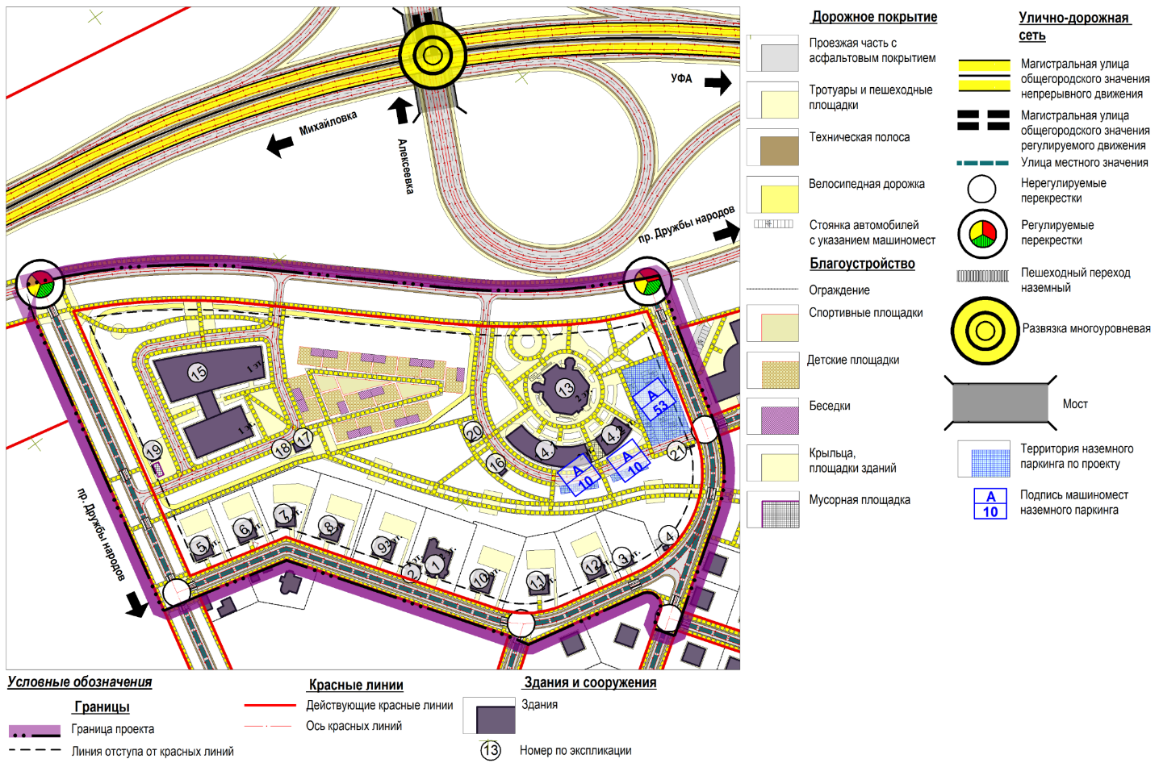
Схема организации улично-дорожной сети и схема движения транспорта и пешеходов
Улица №1
ул. Габдрахмана
Кадырова
ул. Райская
М 1:2000
Должность | ФИО | Подпись
Заместитель начальника Главархитектуры Администрации ГО г. Уфа РБ | А. А. Байназарова
Начальник отдела ОПРГ Главархитектуры Администрации ГО г. Уфа РБ | Е. В. Мадьянова
Главный архитектор проекта | И. Н. Ладыгин
Исполнитель | В. О. Кажаева
11

Slide 12
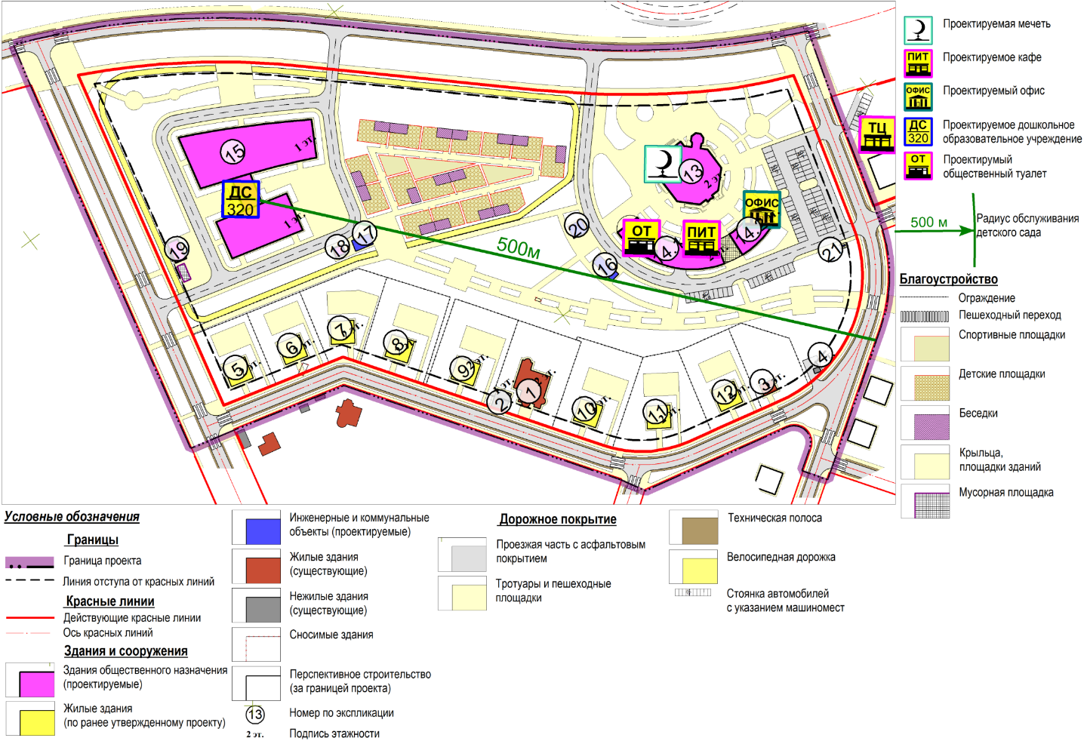
Схема обслуживания населения
Улица №1
ул. Габдрахмана Кадырова
ул. Райская
М 1:1500
Должность | ФИО | Подпись
Заместитель начальника Главархитектуры Администрации ГО г. Уфа РБ | А. А. Байназарова
Начальник отдела ОПРГ Главархитектуры Администрации ГО г. Уфа РБ | Е. В. Мадьянова
Главный архитектор проекта | И. Н. Ладыгин
Исполнитель | В. О. Кажаева
12

Slide 13
Технико - экономические показатели по проекту планировки
№ п/п | Наименование показателей | Единица измерения | Расчетный показатель
1 | 2 | 3 | 4
1. Территория
1.1 | Общая площадь территории в границах проектирования | га | 8,5
1.2 | Общая площадь проектируемой территории в красных линиях, из них: | га | 6,21
 | территория культовых сооружений | га | 1,30
 | территория детского дошкольного образовательного учреждения | -"- | 2,36
 | территория индивидуальной жилой застройки | -"- | 1,49
 | территория инженерных объектов | -"- | 0,03
 | рекреационные территории | -"- | 1,03
1.3 | Территория общего пользования, в том числе: | га | 2,29
 | зеленые насаждения общего пользования вдоль улиц | га | 0,87
 | проезжая часть | га | 0,75
 | технические полосы | га | 0,17
 | тротуары, пешеходные дорожки | га | 0,5
1.4 | Площадь застройки | кв.м | 5935,00
1.5 | Коэффициент застройки | - | 0,07
1.6 | Коэффициент плотности застройки | - | 0,08
2. Население
2.1 | Численность населения всего, в том числе: | чел. | 30
 | Население существующей застройки | чел. | 6
 | По ранее запроектированной застройке | чел. | 24
3. Жилищный фонд
3.1 | Площадь жилищного фонда, в том числе: | кв.м | 2123,6
 | По существующей застройке | кв.м | 466,0
 | По ранее запроектированной застройке | кв.м | 1657,6
4. Объекты социального и культурно-бытового обслуживания населения
4.1 | Общая площадь зданий общественного назначения | кв.м | 5225,55
4.2 | Количество мест в детском саду | мест | 320
4.3 | Количество единовременных посетителей в мечети | мест | 300
5.Транспортная инфраструктура
5.1 | Протяженность улично-дорожной сети всего, в том числе: | км | 1,26
 | -магистральные улицы районного значения регулируемого движения | км | 0,42
 | -улицы и проезды местного значения | км | 0,84
6. Парковочные места
6.1 | Количество машино-мест по проекту | м/м | 73
Должность | ФИО | Подпись
Заместитель начальника Главархитектуры Администрации ГО г. Уфа РБ | А. А. Байназарова
Начальник отдела ОПРГ Главархитектуры Администрации ГО г. Уфа РБ | Е. В. Мадьянова
Главный архитектор проекта | И. Н. Ладыгин
Исполнитель | В. О. Кажаева
13

Slide 14
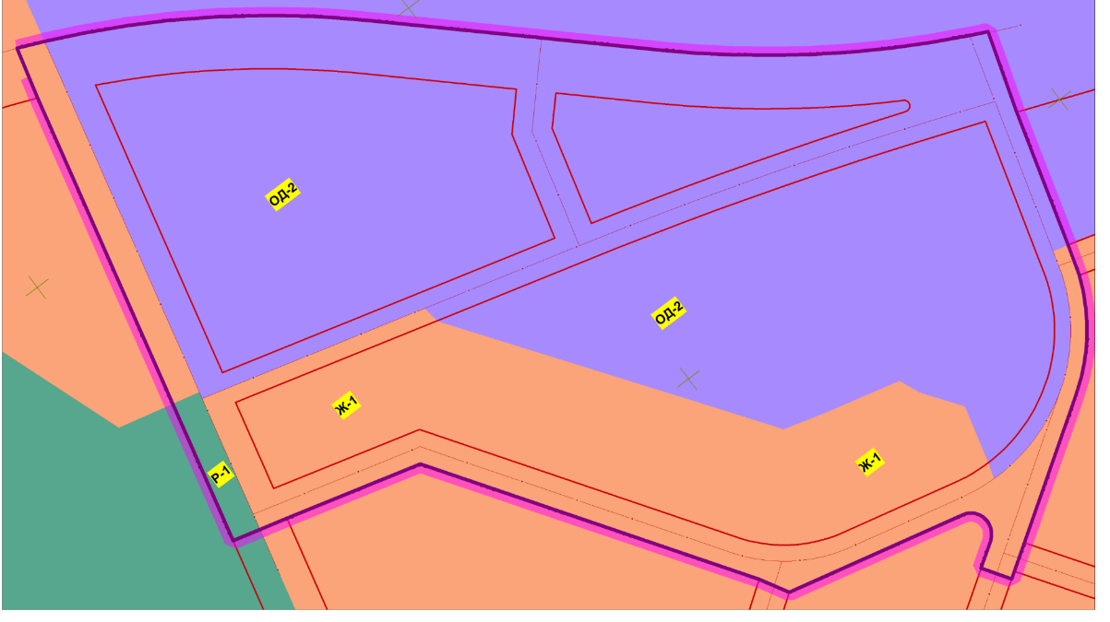
Территориальные зоны (существующие)
Улица №1
ул. Габдрахмана Кадырова
ул. Райская
М 1:1500
Должность | ФИО | Подпись
Заместитель начальника Главархитектуры Администрации ГО г. Уфа РБ | А. А. Байназарова
Начальник отдела ОПРГ Главархитектуры Администрации ГО г. Уфа РБ | Е. В. Мадьянова
Главный архитектор проекта | И. Н. Ладыгин
Исполнитель | В. О. Кажаева
14

Slide 15
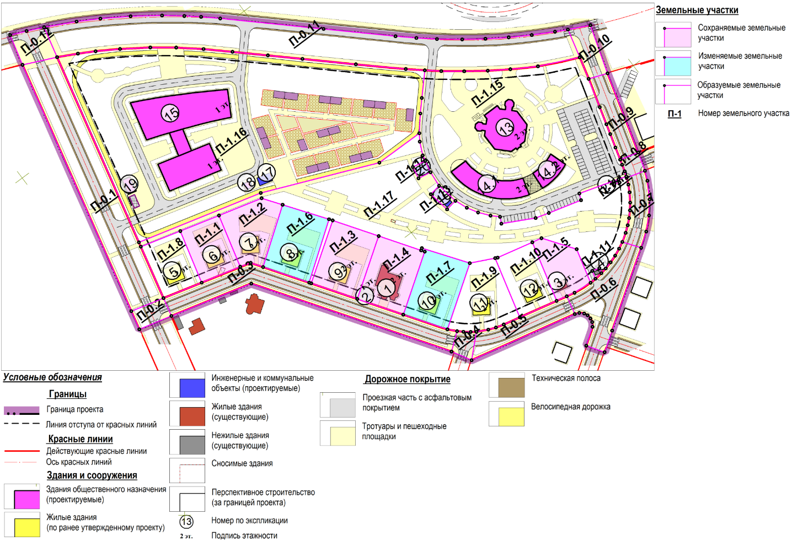
Разбивочный план межевания
Улица №1
ул. Габдрахмана Кадырова
ул. Райская
М 1:1500
Должность | ФИО | Подпись
Заместитель начальника Главархитектуры Администрации ГО г. Уфа РБ | А. А. Байназарова
Начальник отдела ОПРГ Главархитектуры Администрации ГО г. Уфа РБ | Е. В. Мадьянова
Главный архитектор проекта | И. Н. Ладыгин
Исполнитель | В. О. Кажаева
15

Slide 16
Ведомость земельных участков (начало)
Номер на плане | Назначение участка | Вид разрешенного использования земельного участка | Площадь участка, кв.м. | Примечание
П-1.1 (02:55:050226:3731) | Земельный участок под размещение объектов индивидуального жилищного строительства (литер 6) | Для индивидуального жилищного строительства (2.1) | 1203,95 | Сохраняемый
П-1.2 (02:55:050226:3716) | Земельный участок под размещение объектов индивидуального жилищного строительства (литер 7) | Для индивидуального жилищного строительства (2.1) | 1419,87 | Сохраняемый
П-1.3 (02:55:050226:1350) | Земельный участок под размещение объектов индивидуального жилищного строительства (литер 9) | Для индивидуального жилищного строительства (2.1) | 1678,19 | Сохраняемый
П-1.4 (02:55:050226:1349) | Земельный участок под размещение объектов индивидуального жилищного строительства (литер 1,2) | Для индивидуального жилищного строительства (2.1) | 1678,7 | Сохраняемый
П-1.5 (02:55:050226:2107) | Земельный участок под размещение объектов индивидуального жилищного строительства (литер 3) | Для индивидуального жилищного строительства (2.1) | 1069,43 | Сохраняемый
П-1.6 | Земельный участок под размещение объектов индивидуального жилищного строительства (литер 8) | Для индивидуального жилищного строительства (2.1) | 1661,18 | Изменяемый
П-1.7 | Земельный участок под размещение объектов индивидуального жилищного строительства (литер 10) | Для индивидуального жилищного строительства (2.1) | 1678,57 | Изменяемый
П-1.8 | Земельный участок под размещение объектов индивидуального жилищного строительства (литер 5) | Для индивидуального жилищного строительства (2.1) | 1215,58 | Образуемый
П-1.9 | Земельный участок под размещение объектов индивидуального жилищного строительства (литер 11) | Для индивидуального жилищного строительства (2.1) | 1770,95 | Образуемый
П-1.10 | Земельный участок под размещение объектов индивидуального жилищного строительства (литер 12) | Для индивидуального жилищного строительства (2.1) | 1329,55 | Образуемый
П-1.11 | Земельный участок под размещение объектов коммунального обслуживания (литер 4) | Предоставление коммунальных услуг (3.1.1) | 27,42 | Образуемый
П-1.12 | Земельный участок под размещение объектов коммунального обслуживания (литер 12) | Предоставление коммунальных услуг (3.1.1) | 9,28 | Образуемый
П-1.13 | Земельный участок под размещение объектов коммунального обслуживания (литер 16) | Предоставление коммунальных услуг (3.1.1) | 137,53 | Образуемый
П-1.14 | Земельный участок под размещение объектов коммунального обслуживания (литер 20) | Предоставление коммунальных услуг (3.1.1) | 89,56 | Образуемый
П-1.15 | Земельный участок под размещение зданий и сооружений, предназначенных для совершения религиозных обрядов и церемоний (литер 13,14.1,14.2) | Осуществление религиозных обрядов (3.7.1) | 13059,39 | Образуемый
П-1.16 | Земельный участок под размещение объектов дошкольного, начального и средне общего образования (литер 15,17,18,19) | Дошкольное, начальное и среднее общее образование (3.5.1) | 23717,81 | Образуемый
Должность | ФИО | Подпись
Заместитель начальника Главархитектуры Администрации ГО г. Уфа РБ | А. А. Байназарова
Начальник отдела ОПРГ Главархитектуры Администрации ГО г. Уфа РБ | Е. В. Мадьянова
Главный архитектор проекта | И. Н. Ладыгин
Исполнитель | В. О. Кажаева
16

Slide 17
Ведомость земельных участков (окончание)
Номер на плане | Назначение участка | Вид разрешенного использования земельного участка | Площадь участка, кв.м. | Примечание
П-1.17 | Земельный участок общего пользования для размещения элементов озеленения | Благоустройство территории (12.0.2) | 10363,85 | Образуемый
П-0.1 | Земельный участок общего пользования для размещения линейных объектов инженерно-транспортной инфраструктуры | Улично-дорожная сеть (12.0.1) | 4799,16 | Образуемый
П-0.2 | Земельный участок общего пользования для размещения линейных объектов инженерно-транспортной инфраструктуры | Улично-дорожная сеть (12.0.1) | 353,98 | Образуемый
П-0.3 | Земельный участок общего пользования для размещения линейных объектов инженерно-транспортной инфраструктуры | Улично-дорожная сеть (12.0.1) | 3086,53 | Образуемый
П-0.4 | Земельный участок общего пользования для размещения линейных объектов инженерно-транспортной инфраструктуры | Улично-дорожная сеть (12.0.1) | 260,07 | Образуемый
П-0.5 | Земельный участок общего пользования для размещения линейных объектов инженерно-транспортной инфраструктуры | Улично-дорожная сеть (12.0.1) | 1102,21 | Образуемый
П-0.6 | Земельный участок общего пользования для размещения линейных объектов инженерно-транспортной инфраструктуры | Улично-дорожная сеть (12.0.1) | 1730,39 | Образуемый
П-0.7 | Земельный участок общего пользования для размещения линейных объектов инженерно-транспортной инфраструктуры | Улично-дорожная сеть (12.0.1) | 722,37 | Образуемый
П-0.8 | Земельный участок общего пользования для размещения линейных объектов инженерно-транспортной инфраструктуры | Улично-дорожная сеть (12.0.1) | 194,23 | Образуемый
П-0.9 | Земельный участок общего пользования для размещения линейных объектов инженерно-транспортной инфраструктуры | Улично-дорожная сеть (12.0.1) | 866,9 | Образуемый
П-0.10 | Земельный участок общего пользования для размещения линейных объектов инженерно-транспортной инфраструктуры | Улично-дорожная сеть (12.0.1) | 570,29 | Образуемый
П-0.11 | Земельный участок общего пользования для размещения линейных объектов инженерно-транспортной инфраструктуры | Улично-дорожная сеть (12.0.1) | 8670,6 | Образуемый
П-0.12 | Земельный участок общего пользования для размещения линейных объектов инженерно-транспортной инфраструктуры | Улично-дорожная сеть (12.0.1) | 583,75 | Образуемый
Должность | ФИО | Подпись
Заместитель начальника Главархитектуры Администрации ГО г. Уфа РБ | А. А. Байназарова
Начальник отдела ОПРГ Главархитектуры Администрации ГО г. Уфа РБ | Е. В. Мадьянова
Главный архитектор проекта | И. Н. Ладыгин
Исполнитель | В. О. Кажаева
17

Slide 18
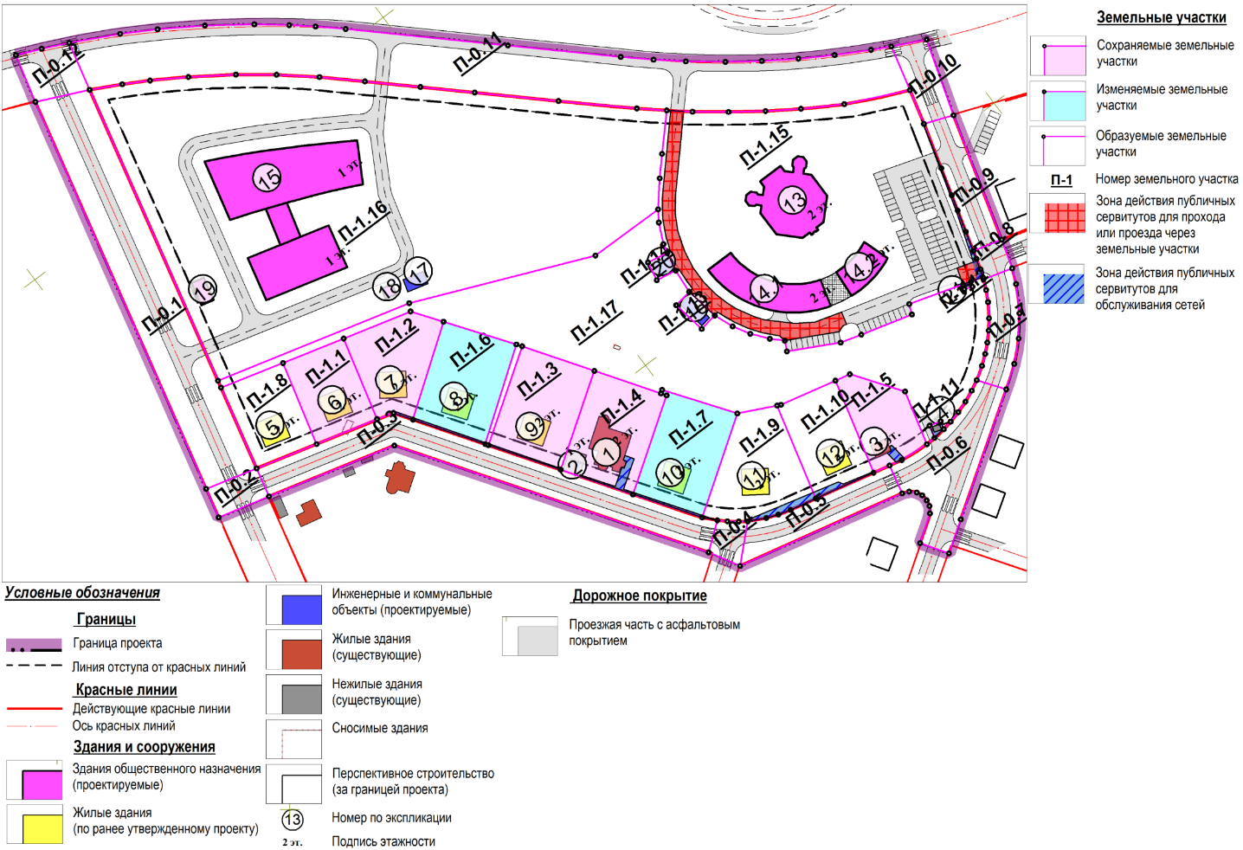
План границ публичных сервитутов
Улица №1
ул. Габдрахмана Кадырова
ул. Райская
М 1:1500
Должность | ФИО | Подпись
Заместитель начальника Главархитектуры Администрации ГО г. Уфа РБ | А. А. Байназарова
Начальник отдела ОПРГ Главархитектуры Администрации ГО г. Уфа РБ | Е. В. Мадьянова
Главный архитектор проекта | И. Н. Ладыгин
Исполнитель | В. О. Кажаева
18

Slide 19
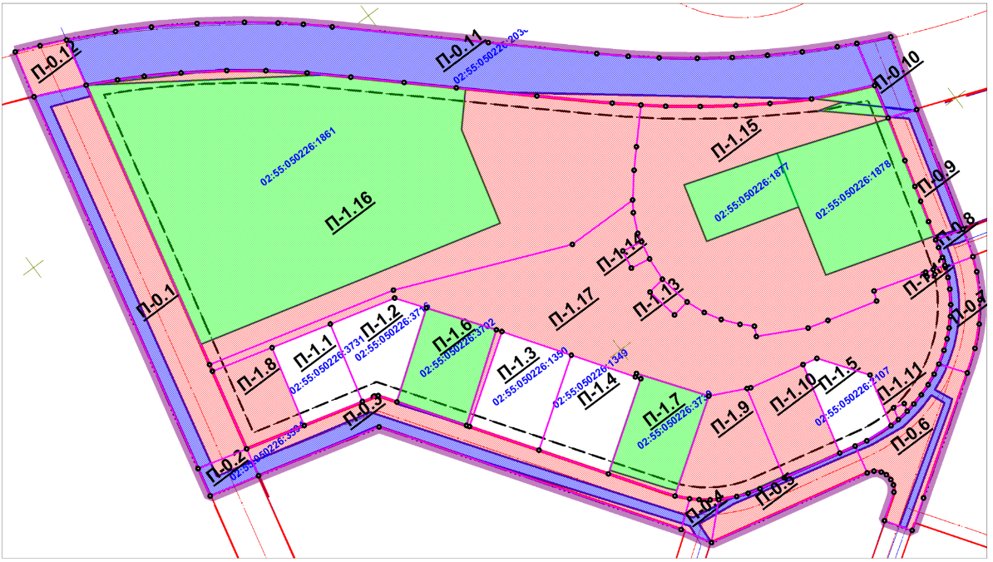
План границ земельных участков с оценкой изъятия земель
Улица №1
ул. Габдрахмана Кадырова
ул. Райская
М 1:1500
Должность | ФИО | Подпись
Заместитель начальника Главархитектуры Администрации ГО г. Уфа РБ | А. А. Байназарова
Начальник отдела ОПРГ Главархитектуры Администрации ГО г. Уфа РБ | Е. В. Мадьянова
Главный архитектор проекта | И. Н. Ладыгин
Исполнитель | В. О. Кажаева
19

Slide 20
Технико-экономические показатели по проекту межевания
№ п/п | Наименование показателей | Ед.изм. | Расчетный показатель
1 | Территория в границах проекта планировки | га | 8,5
1.1 | Территория в границах проекта межевания | га | 8,5
2 | Количество земельных участков, | шт | 29
 | в том числе:
2.1 | Земельный участок под размещение объектов индивидуального жилищного строительства | шт | 10
2.2 | Земельный участок под размещение объектов коммунального обслуживания | шт | 4
2.3 | Земельный участок под размещение объектов религиозного назначения | шт | 1
2.4 | Земельный участок под размещение объектов дошкольного, начального и средне общего образования | шт | 1
2.5 | Земельный участок общего пользования для размещения элементов озеленения и благоустройства | шт | 1
2.6 | Земельный участок общего пользования для размещения линейных объектов инженерно-транспортной инфраструктуры (улично-дорожная сеть) | шт | 12
2.7 | Площадь изъятия земельных участков | га | 1, 29
2.8 | Площадь перераспределения земельных участков | га | 2,49
2.9 | Площадь присоединения городских территорий | га | 4,02
2.10 | Площадь границ зон действия публичных сервитутов | га | 0,14
Должность | ФИО | Подпись
Заместитель начальника Главархитектуры Администрации ГО г. Уфа РБ | А. А. Байназарова
Начальник отдела ОПРГ Главархитектуры Администрации ГО г. Уфа РБ | Е. В. Мадьянова
Главный архитектор проекта | И. Н. Ладыгин
Исполнитель | В. О. Кажаева
20

